Slide 1
Županijsko stručno vijeće nastavnika kemije i biologije
DIOKSINI -
onečišćivači zraka
Nikica Grabovac-Vujasić,dipl.ing.kemije, profesor mentor
Sisak, 14.travnja 2022.

Slide 2
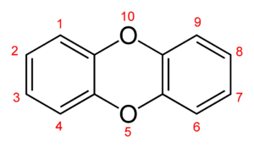
Što su dioksini?
Dioksini su vrlo rasprostranjene toksične tvari u okolišu, koje su posljedica tehnoloških aktivnosti čovjeka
U Hrvatskoj nema kontrole dioksina u namirnicama

Slide 3
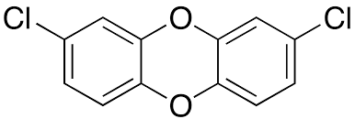
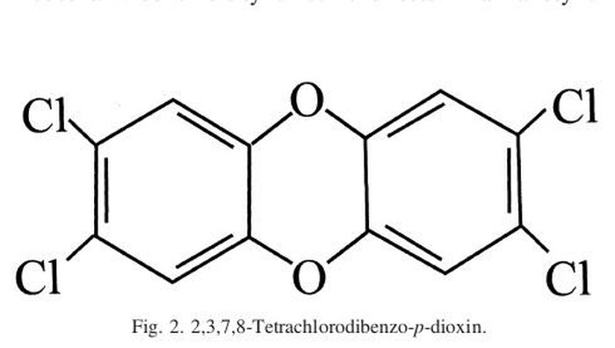
Pod dioksinima podrazumijevamo stabilne i vrlo kompleksne klorirane organske spojeve, kao što su:
- poliklorirani dibenzo – p - dioksini (PCDD)
- poliklorirani dibenzo – furani (PCDF).
Oni su bezbojni i bez mirisa.
U grupu dioksina spada 210 različitih dioksinskih spojeva, od čega je njih 17 izrazito toksično.
2,8 – diklorodibenzo-p-dioksin (2,8 – DCDD)
2,3,7,8-tetraklorodibenzo-p-dioksin (2,3,7,8 – TCDD)

Slide 4
Kako nastaju dioksini?
Nastaju kao nenamjerni produkti različitih procesa, kao što su:
industrijska proizvodnja pesticida, bojila, čelika, bijeljenje papira
u domaćinstvima (gorenjem drva), spaljivanjem otpada u vlastitim dvorištima
prirodnim katastrofama i incidentima (šumski požari, vulkanske erupcije)
nekontroliranim spaljivanjem komunalnog i opasnog otpada.

Slide 5
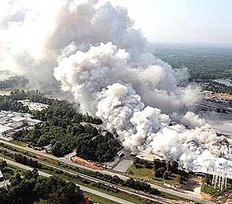
Dim nad gradom
Od kada se proučavaju?
Utjecaj dioksina na okolinu i ljudsko zdravlja počeo se intenzivno ispitivati nakon kemijske katastrofe 1976. godine u talijanskom gradu Seveso.
Nad tim malenim gradićem blizu Milana nadvio se oblak dima koji je dolazio iz jedne kemijske tvornice.
Nakon nekoliko dana od pojave dima počela su prva oboljenja koja su upućivala na trovanje dioksinom.
To trovanje manifestiralo se pojavom klornih akni, prvo kod djece, a kasnije i kod odraslih.
U toj katastrofi zagađeno je veliko područje,
uginulo je oko 3 000 životinja, a kod oko 2000 ljudi ta katastrofa imala je utjecaja na zdravlje.

Slide 6
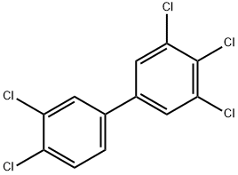
Gdje su prisutni?
Dioksini su svuda oko nas.
Dioksini se iz zraka deponiraju u tlo, vodu i biljke te dalje, preko životinja, odnosno hrane animalnog podrijetla (meso i mlijeko), ulaze u hranidbeni lanac.
Iz izvora nastajanja raznose se zračnim strujanjima i padaju na tlo koje ih apsorbira.
Nisu topljivi u vodi pa se apsorbiraju na mineralne i organske čestice koje se suspendiraju u vodi.
3,3',4,4’,5-pentaklorobifenil

Slide 7
Gdje su prisutni?
Na taj se način dioksini, koji doneseni zrakom dospiju do površine oceana i mora, uključuju u vodeni prehrambeni lanac.
Kada jednom dospiju u okolinu, prenose se na velike udaljenosti te se teško i dugotrajno razgrađuju, a vrlo lako se apsorbiraju i pohranjuju u masnom tkivu životinja.
Iz tih razloga lako završavaju u prehrambenom lancu ljudi.
To se događa unosom hrane kontaminirane dioksinima, kao npr. konzumiranjem mesa, jaja, mliječnih proizvoda, ribe i drugih plodova mora.

Slide 8
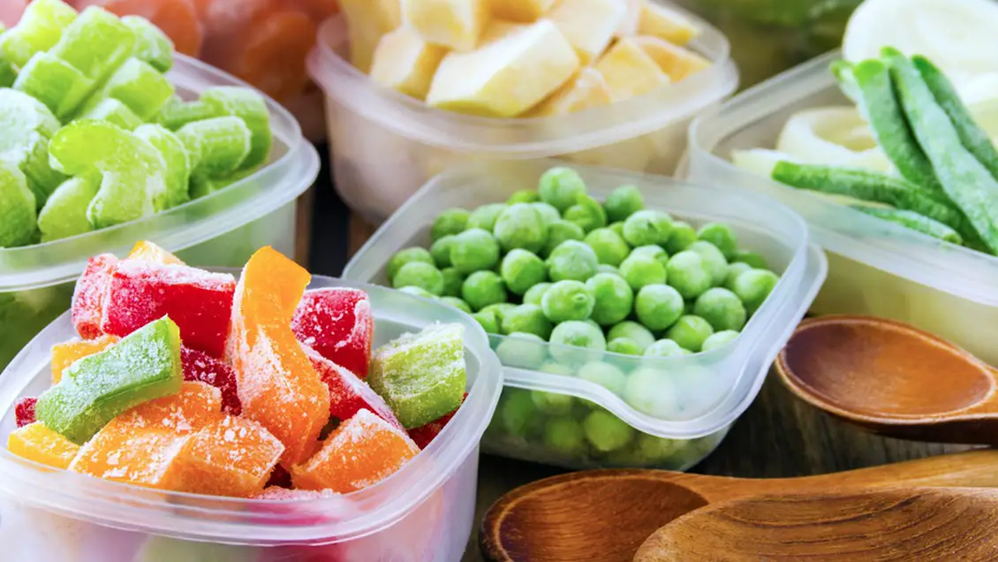
Dioksini u hrani
Onečišćenom hranom životinjskog podrijetla ljudi unose oko 80% dioksina, koji se akumuliraju u masnim tkivima. Kontaminacija ovisi o podrijetlu hrane.
Meso, jaja, mlijeko, uzgojene ribe i druga hrana mogu biti onečišćeni dioksinima iz stočne hrane kojom se životinje hrane.
Svježe voće i povrće može sadržavati malu količinu dioksina na površini od herbicida koji se nanose tijekom proizvodnje.
Morske sadrže i do 100 000 puta više dioksina nego vodeni okoliš u kojem žive.

Slide 9
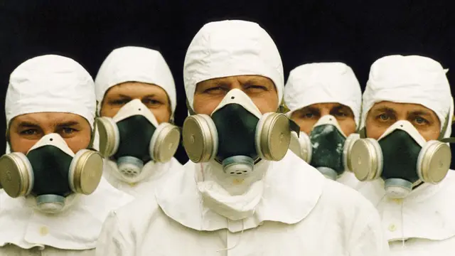
Kakvo je djelovanje dioksina?
Dioksini se apsorbiraju u tijelo čovjeka najvećim dijelom kroz probavni trakt te kroz dišne putove ili kožu
Oni mogu uzrokovati zdravstvene probleme ovisno o dozi i trajanju izloženosti
To su kancerogeni spojevi te mogu izazvati probleme u reprodukciji i razvoju
Uništavaju imunološki sustav i djeluju na hormonalni sustav
Oni se u organizmu veoma polagano razgrađuju i akumuliraju se pa je zbog toga za zdravlje čovjeka posebno opasno kronično izlaganje dioksinima

Slide 10
Kako smanjiti količinu dioksina u okolišu?
Prije svega, treba utjecati na nekontrolirano bacanje toksičnog otpada u okoliš, jer je sigurno da će, prije ili kasnije, završiti u prehrambenom lancu
Treba izbjegavati samostalno spaljivanje kućnog smeća (osobito smeća od materijala kao što su umjetne mase, gume i dr..) i dati ga na spaljivanje komunalnim poduzećima
Treba utjecati na proizvodnju kemikalija bez dioksina kao nusprodukta
To se naročito odnosi na pesticide, kao široko primjenjive kemijske spojeve u poljoprivredi
Potrebno je voditi računa o nadzoru nad proizvodnjom koja utječe na zagađenje okoliša te neprestano kontrolirati hranu

Slide 11
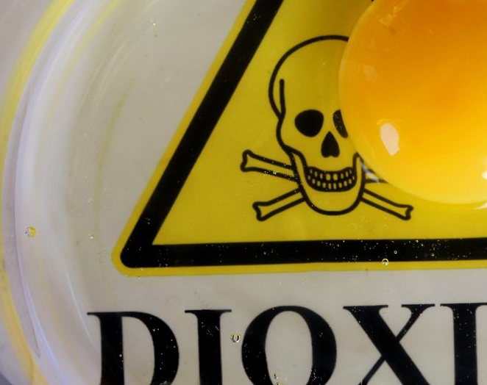
Zaštita od unosa dioksina
Čovjek se može donekle zaštititi tako da unosi namirnice s manje masnoća, uz jednostavnu pripremu (bez puno prženja, vatre i sl.)
Kako se dioksini akumuliraju u masnome tkivu, treba izbjegavati masno meso, masno mlijeko i mliječne proizvode, a pri konzumaciji riba i peradi treba uklanjati kožu
Također treba unositi različite namirnice (voće i povrće) i od različitih proizvođača
Unos dioksina bit će tada manji i ravnomjerniji

Slide 12
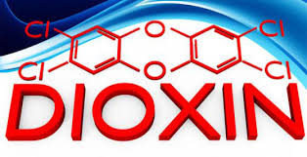
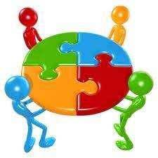
Tema: Dioksini
Istraživačko učenje

Slide 13
Odgojno-obrazovni ishodi usvojenosti nakon provedenog istraživanja.
KEM SŠ AB.4.7. Analizira kemijske promjene (isparavanje, gorenje itd.) na primjerima reakcija u okolišu.
KEM SŠ AB.4.8. Kritički razmišlja o utjecaju štetnih tvari na hranu i zdravlje čovjeka te o zaštiti okoliša.
KEM SŠ D.4.9. Primjenjuje matematička znanja i vještine.
KEM SŠ D.4.10. Uočava zakonitosti uopćavanjem podataka prikazanih tekstom, crtežom, modelima, tablicama i grafovima.

Slide 14
Odgojno-obrazovna očekivanja MPT-a:
ikt C.5.1. Učenik samostalno provodi složeno istraživanje s pomoću IKT-a.
pod B.5.2. Planira i upravlja aktivnostima
osr B.5.2. Suradnički uči i radi u timu.
ikt C.5.2. Učenik samostalno i samoinicijativno provodi složeno pretraživanje informacija u digitalnome okružju.
z A.5.2. Opisuje i primjenjuje zdrave stilove života koji podrazumijevaju pravilnu prehranu i odgovarajuću tjelesnu aktivnost.
odr B.5.1. Kritički promišlja o utjecaju našega djelovanja na Zemlju i čovječanstvo.
z C.5.3.B Opisuje najčešće profesionalne rizike za zdravlje pojedinih zanimanja.
goo C.5.3. Promiče kvalitetu života u zajednici.

Slide 15
Aktivnosti učenika rad u grupama prema pitanjima u prezentaciji
Grupa: Što su dioksini?
Napisati molekulske formule dioksina na temelju strukturne formule veznim crticama
Izračunati relativnu molekulsku masu dioksina i maseni udio pojedinih elemenata
Izraditi model molekula dioksina u odabranoj tehnici
Grupa: Trovanje dioksinima
Istražiti i navesti utjecaj dioksina na kvalitetu zraka, vode, tla i hrane
Navesti primjere trovanja dioksinima u povijesti
Proučiti simptome trovanja dioksinima

Slide 16
Aktivnosti učenika rad u grupama prema pitanjima u prezentaciji
Grupa: Štetnost dioksina za zdravlje
Prikazati kruženje dioksina u prirodi
Istražiti prehrambene proizvode koji apsorbiraju najviše dioksina (voće, povrće i meso)
Istražiti i navesti koji postotak dioksina je štetan za zdravlje
Grupa: Briga za okoliš
Mjere za sprječavanje oslobađanja dioksina u okoliš
Pravilno odvajanje otpada
Odgovoriti na pitanje: ”Zašto na odlagalištima otpada treba odmah ugasiti požar?”

Slide 17
Prikaz rezultata istraživanja:
Izrada letaka, crteža, modela molekula, grafikona o:
pravilnom odlaganju i saniranju otpada
štetnom utjecaju na zdravlje nekontroliranog spaljivanja otpada
navesti primjere iz povijesti o trovanju dioksinima
prezentirati strukture molekula dioksina
postotak apsorbiranog dioksina u živim organizmima

Slide 18
Vrednovanje rezultata rada:

Slide 19
Vrednovanje zaključaka samog rada
RASPRAVA I ZAKLJUČAK
Procijena kvalitete | Rasprava | Zaključak | Vrednovanje praktičnog rada i dobivenih rezultata
Kompletno | U raspravi su komentirani svi dobiveni rezultati i grafikoni koji su prikazani u istraživanju. | Ispravan zaključak na temelju točne interpretacije rezultata uz teorijsko objašnjenje i ponekad podatke iz literature | Komentiran je sam proces rada i rezultati uz isticanje ograničenja, slabosti ili grešaka. Predložene su promjene koje bi poboljšale sljedeće istraživanje.

Slide 20
Vrednovanje rasprave
Prikupljanje i obrada rezultata
Procjena kvalitete | Bilježenje prikupljenih podataka | Organiziranje i prikaz prikupljenih podataka
Kompletno | Zabilježeni su i obrađeni svi odgovarajući podatci (sistematizirano, jasno prikazana samo opažanja, mjerne jedinice i odgovrajućim brojem decimalnih mjesta, srednja vrijednost, postoci…). | Podaci su jasno prikazani za interpretaciju (tablice, oznake,imenovane kolone, mjerne jedinice u kolonama ili redovima, a ne iza svakog podatka, grafikoni s naslovom i objašnjenjima, numerirani, mjerne jedinice...).
Djelomično | Zabilježen i obrađen je samo dio podataka, nisu jasno odvojena zapažanja od zaključaka, neusklađeno, samo dio ili bez mjernih jedinica. | Prikupljeni i obrađeni podatci su prezentirani, ali bez organizacije, tablice i oznaka…
Ništa | Nisu zabilježeni odgovarajući podaci, a prikupljeni podaci nisu obrađeni ili ima većih grešaka u obradi. | Prikupljeni i obrađeni podatci nisu prikazani ili nisu primjereni (neuredno, nečitko, nema tablice, neprimjeren papir, išarano, neoznačeno ili krivo označeno).

Slide 21



Vršnjačko vrednovanje
Tablica 1: Primjer liste za vršnjačko vrednovanje rada u grupi (grupa od 4 učenika)
Vršnjačko vrednovanje
Svojim radom doprinosi zajedničkom izvršenju zadataka
Uvažava mišljenja ostalih članova grupe.
Dogovara se i surađuje sa svim članovima grupe.
Odgovorno i marljivo pristupa izvršavanju zadataka.

Slide 22
Samovrednovanje
MOJE AKTIVNOSTI
Uspješno odrađen zadatak.
Svi smo sudjelovali podjednako.
Zajedno smo donosili odluke.
Poštovalo se mišljenje svih članova grupe.
Moji doprinosi grupi.
Sviđa mi se takav način rada.
Zadovoljstvo usvojenim znanjem.
Tablica 2. Samoprocjena rada i aktivnosti u grupi

Slide 23
Literatura:
Narodni zdravstveni list
Knežević Z., M. Sedak , M. Đokić, D. Vratarić: Dioksini u hranidbenom lancu
Agroklub: Poljoprivredne vijesti

Slide 24
Hvala na pažnji!

